Slide 1


Řídicí systém laseru DiPOLE 100 J založený na EPICS
Marek Böhm 25.11.2016

Slide 2
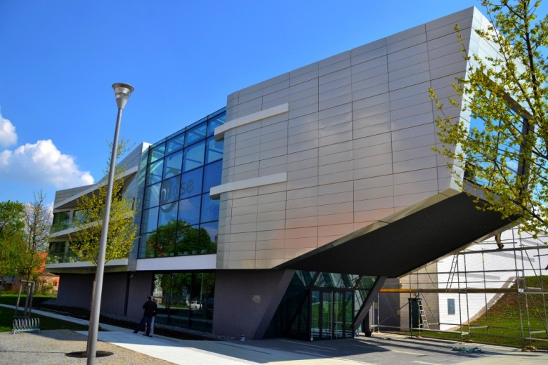

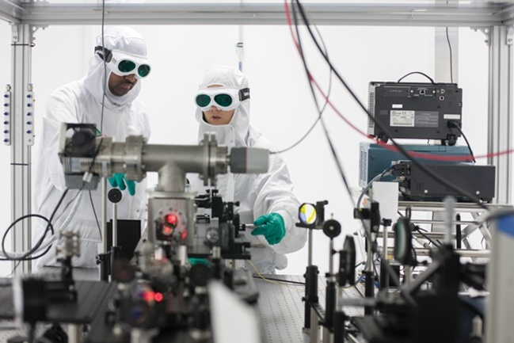
Úvod
HiLASE = High Average Power Lasers
Kdo jsme?
Čím se zabýváme?
Kde se nacházíme?

Slide 3
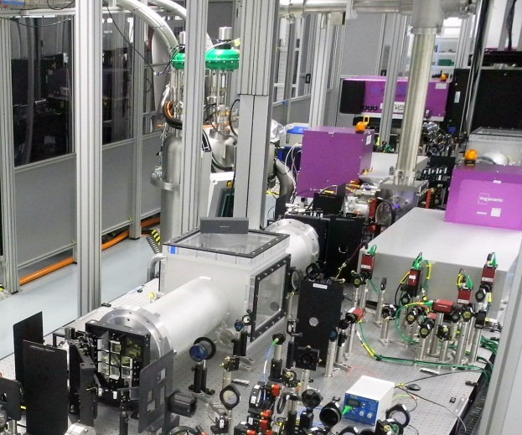
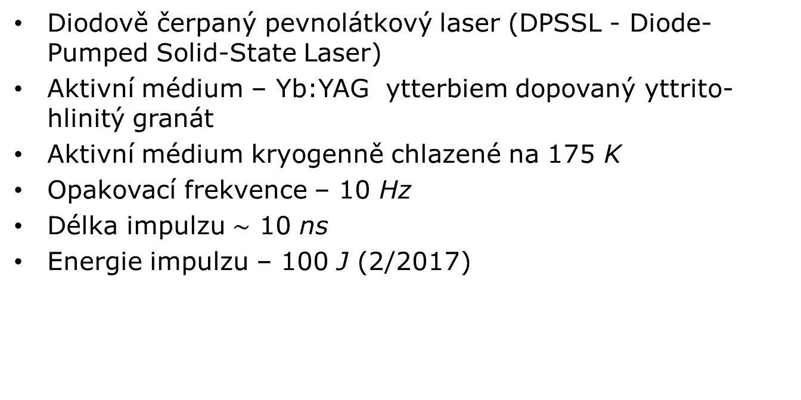
Laser DiPOLE 100J
Diodově čerpaný pevnolátkový laser (DPSSL - Diode-Pumped Solid-State Laser)
Aktivní médium – Yb:YAG ytterbiem dopovaný yttrito-hlinitý granát
Aktivní médium kryogenně chlazené na 175 K
Opakovací frekvence – 10 Hz
Délka impulzu $\sim$ 10 ns
Energie impulzu – 100 J (2/2017)

Slide 4

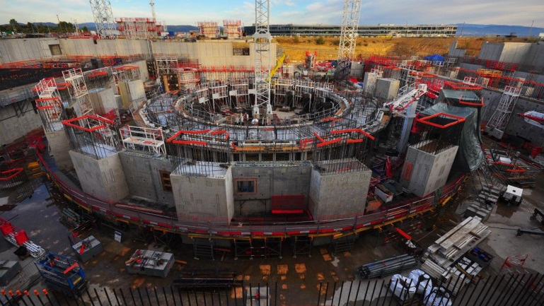
EPICS
EPICS = Experimental Physics and Industrial Control System
Softwarový framework pro implementaci distribuovaných řídicích systémů
Kde se používá?
Open-source
Middleware – „softwarové lepidlo“

Slide 5


EPICS - pokračování
EPICS – klient/server architektura
Servery – IOC (Input Output Controller)
IOC hardware – standardní PC, VME systémy
Síťový protokol – Channel Access (CA)
Operační systémy
MS Windows, Linux
Real-time – RTEMS, VxWorks

Slide 6


Příspěvek k projektu
Vývoj laseru DiPOLE 100 J – Rutherford Appleton Laboratory
Řídicí systém DiPOLE 100 J – Tessella, Cosylab
Stáž STFC - Integrace podsystému
Gentec S-link - monitorování energie a výkonu laseru
HiLASE – vakuový systém založený na PLC IDEC

Slide 7
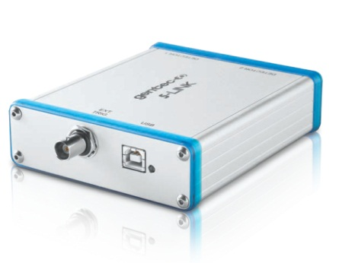
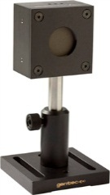
Příspěvek k projektu – pokrač.
Gentec S-Link
Monitorování energie a výkonu laseru
Řídicí jednotka a měřicí hlavy
Měřicí hlavy
Termoelektrický senzor
Pyroelektrický senzor
Integrace do EPICS
Pomocí Stream Device

Slide 8

Děkuji za pozornost. Místo pro Vaše dotazy.
Fyzikální ústav AV ČR, v. v. i.
Na Slovance 2
182 21 Praha 8
hilase@fzu.cz
www.hilase.cz

